Slide 1
Курс «Computer Science»
Тренер: Шедко Владислав Сергеевич

Slide 2
Правила на период обучения
Курс «Computer Science»
Тренер: Шедко Владислав Сергеевич
Взаимодействие с преподавателем (средства связи и коммуникации, дни и время)
Дни и время занятий
Перерыв в середине занятия 10 минут
Задаем и отвечаем на вопросы
Не понял материал - уточни
Объем материала к изучению/ объем домашних заданий, дедлайны, пересдачи
Включать камеры и общаться голосом

Slide 3
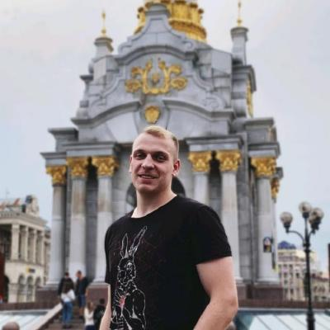
О себе
Курс «Computer Science»
Тренер: Шедко Владислав Сергеевич
Шедко Владислав Сергеевич
Python Developer at KoronaPay
Белорусский национальный технический университет, факультет информационных технологий и робототехники. 2014-2018
5 лет опыта в разработке
Telegram: @shedkov

Slide 4
Краткое портфолио
Курс «Computer Science»
Тренер: Шедко Владислав Сергеевич
21.11.2022 – настоящее время: занимаю должность Python Developer в финтех компании KoronaPay. Основные обязанности:
разработка и подержание работы микросервисов для подсчёта кредитного скоринга
проведение code-review
настройка CI/CD на различных репозиториях
работа с БД (PostgreSQL, ClickHouse)
покрытие кода различными тестами
01.02.2018 - 18.11.2022: занимал позицию инженер-программиста в финтех компании Foranx. Основные обязанности:
работа с банками из разных стран (Израиль, Латвия, Молдова, Вьетнам, Азербайджан, Казахстан)
разработка технический решений для банковского ПО используя jBC и Python
проведение code-review
проведение онбординга для новых работников

Slide 5

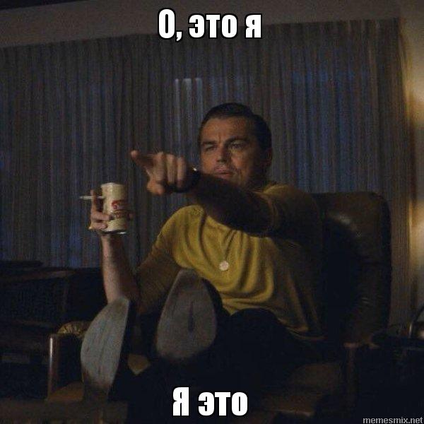
Для кого этот курс
Курс «Computer Science»
Тренер: Шедко Владислав Сергеевич
Ваш текущий род занятий
С какими технологиями работали? (Если нет, ну и ладно)
Что вы хотите получить от данного курса?
Как ваша дальнейшая цель в IT?

Slide 6
Устройство компьютера
Курс «Computer Science»
Тренер: Шедко Владислав Сергеевич

Slide 7
Для кого этот курс
Курс «Computer Science»
Тренер: Шедко Владислав Сергеевич
Процессор – обрабатывает все программы
Видеокарта – обрабатывает вычисления, связанные с графикой
Оперативная память – кратковременная помять
Жёсткий диск\SSD – долговременная память
Материнская плата – связывает все компоненты

Slide 8
Устройство компьютера
Курс «Computer Science»
Тренер: Шедко Владислав Сергеевич
Системы счисления используемые в ПК:
Двоичная
Восьмеричная
Шестнадцатеричная

Slide 9
Устройство компьютера
Курс «Computer Science»
Тренер: Шедко Владислав Сергеевич
Двоичная система счисления - это система счисления, основанная на двух цифрах: 0 и 1. Каждый символ в двоичной системе называется битом
Почему двоичная система используется в ПК?
соответствует работе электронных устройств, которые используют два состояния – высокий(1) и низкий(0) уровни напряжения
обеспечивает более простой и надежный способ обработки данных в компьютерах, так как она позволяет использовать логические операции и простые алгоритмы для обработки информации.

Slide 10
Устройство компьютера
Курс «Computer Science»
Тренер: Шедко Владислав Сергеевич
Пример перевода из десятичной в двоичную систему счисления
40 / 2 = 20 (остаток 0) 20 / 2 = 10 (остаток 0) 10 / 2 = 5 (остаток 0) 5 / 2 = 2 (остаток 1) 2 / 2 = 1 (остаток 0) 1 / 2 = 0 (остаток 1) Полученные остатки в обратном порядке: 101000. Таким образом, число 40 в двоичной системе счисления представляется как 101000.
Для перевода в из двоичной в десятичную:

Slide 11
Устройство компьютера
Курс «Computer Science»
Тренер: Шедко Владислав Сергеевич
Восьмеричная система счисления – это система, которая использует восемь символов(0-7) для представления чисел.
Почему восьмеричная система используется в ПК?
В отличие от двоичной и шестнадцатеричной систем, восьмеричная система не так часто используется в повседневной жизни, однако она находит применение в компьютерных науках и технике.

Slide 12

Устройство компьютера
Курс «Computer Science»
Тренер: Шедко Владислав Сергеевич
Пример перевода из десятичной в восьмеричную систему счисления
100 / 8 = 12 (остаток 4) 12 / 8 = 1 (остаток 4) 1 / 8 = 0 (остаток 1) Полученные остатки в обратном порядке: 144. Таким образом, число 100 в восьмеричной системе счисления представляется как 144.
Для перевода в из восьмеричной в десятичную:

Slide 13
Устройство компьютера
Курс «Computer Science»
Тренер: Шедко Владислав Сергеевич
Шестнадцатеричная система счисления – это система счисления, основанная на 16 символов: от 0 до 9 и от A до F. В этой системе каждая цифра имеет свой вес, который определяется позицией цифры в числе.
Почему шестнадцатеричная система используется в ПК?
шестнадцатеричная система широко используется в компьютерных науках и технологиях, так как она позволяет удобно представлять и обрабатывать большие объемы данных.

Slide 14
Устройство компьютера
Курс «Computer Science»
Тренер: Шедко Владислав Сергеевич
Пример перевода из десятичной в шестнадцатеричную систему счисления
300 / 16 = 18 (остаток C) 18 / 16 = 1 (остаток 2) 1 / 16 = 0 (остаток 1) Полученные остатки в обратном порядке: 12С. Таким образом, число 300 в шестнадцатеричной системе счисления представляется как 12С.
Для перевода в из шестнадцатеричной в десятичную:

Slide 15

Устройство компьютера
Курс «Computer Science»
Тренер: Шедко Владислав Сергеевич
И вот зачем нам эта информация?
Где мы можем применить полученные знания в работе?

Slide 16
Резюмируем:
Курс «Computer Science»
Тренер: Шедко Владислав Сергеевич
Основная цель данной темы – познакомить вас с устройством компьютера и различными системами счисления
Полученная информация нужна для получения понимания работы компьютера и переводом из одной системы счисления в другую
Приоритет низкий, т.к. в работе это вам не понадобится + есть много различных онлайн калькуляторов для преобразований чисел

Slide 17
Основы алгоритмизации
Курс «Computer Science»
Тренер: Шедко Владислав Сергеевич
Алгоритм и его свойства
Способы записи алгоритмов (словесный, блок-схема, программа)
Виды алгоритмов (линейные, с ветвлением, циклические)

Slide 18
Основы алгоритмизации
Курс «Computer Science»
Тренер: Шедко Владислав Сергеевич
Алгоритм — это четкая последовательность действий, выполнение которой дает какой-то заранее известный результат
Свойства:
Массовость
Дискретность
Определенность
Результативность

Slide 19
Основы алгоритмизации
Курс «Computer Science»
Тренер: Шедко Владислав Сергеевич
Массовость - означает, что однажды составленный алгоритм должен подходить для решения подобных задач с разными исходными данными.
Дискретность – алгоритм должен представлять процесс решения задачи, как последовательное выполнение простых шагов.
Определенность - это свойство указывает алгоритму, что каждый его шаг должен быть строго определенным
Результативность - любой алгоритм должен завершаться конкретными результатами.

Slide 20
Основы алгоритмизации
Курс «Computer Science»
Тренер: Шедко Владислав Сергеевич
Способы записи алгоритмов:
словесный – запись на естественном языке
графическая – изображения из графических символов с использованием блок-схем
программы – тексты на языках программирования
Псевдокод - компактный язык описания алгоритмов, которые опускает детали, несущественные для понимания алгоритма человеком, он использует ключевые слова основных языков программирования

Slide 21
Основы алгоритмизации
Курс «Computer Science»
Тренер: Шедко Владислав Сергеевич
Пример словесного алгоритма:

Slide 22
Основы алгоритмизации
Курс «Computer Science»
Тренер: Шедко Владислав Сергеевич
Пример словесного алгоритма:
Открыть кран с водой
Налить воду в чайник
Закрыть кран
Включить плиту
Поставить чайник на огонь
Ждать пока вода закипит
Выключить плиту

Slide 23
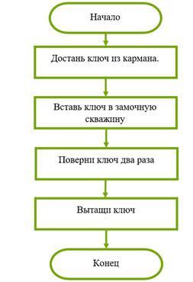
Основы алгоритмизации
Курс «Computer Science»
Тренер: Шедко Владислав Сергеевич
Пример графического алгоритма:

Slide 24
Пример программного алгоритма:
Курс «Computer Science»
Тренер: Шедко Владислав Сергеевич
# Посчитать периметр квадрата
len_side = input("Введите длину стороны квадрата...")
p = int(len_side)*4
print("Периметр квадрата равен", p)

Slide 25
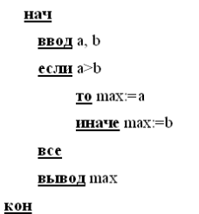
Пример алгоритма с использованием псевдокода:
Курс «Computer Science»
Тренер: Шедко Владислав Сергеевич

Slide 26
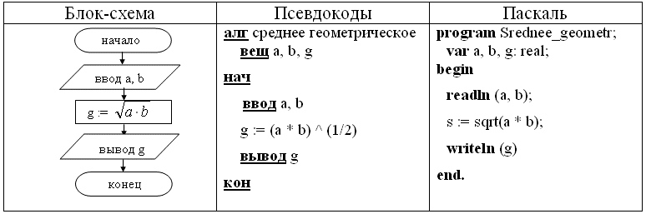
Основы алгоритмизации
Курс «Computer Science»
Тренер: Шедко Владислав Сергеевич

Slide 27
Основы алгоритмизации
Курс «Computer Science»
Тренер: Шедко Владислав Сергеевич
Виды алгоритмов:
1. Линейные алгоритмы - это алгоритмы, которые выполняются последовательно, без ветвлений или циклов. Они просты и прямолинейны, но могут быть неэффективными для решения сложных задач.
2. Алгоритмы с ветвлением - это алгоритмы, которые имеют условные операторы, позволяющие выбирать различные пути выполнения в зависимости от значения переменных или других условий. Они позволяют решать более сложные задачи и учитывать различные сценарии.
3. Циклические алгоритмы - это алгоритмы, которые имеют циклы, позволяющие повторять определенные действия до выполнения определенного условия. Они позволяют автоматизировать повторяющиеся задачи и обрабатывать большие объемы данных.

Slide 28
Основы алгоритмизации
Курс «Computer Science»
Тренер: Шедко Владислав Сергеевич
Термины, которые мы должны знать:
1. Условный оператор - это оператор, который позволяет выбирать различные пути выполнения в зависимости от значения переменных или других условий.
2. Цикл - это конструкция, которая позволяет повторять определенные действия до выполнения определенного условия.
3. Итерация - это один проход цикла.
4. Индекс - это переменная, которая используется для управления циклом и обращения к элементам массива.

Slide 29
Основы алгоритмизации
Курс «Computer Science»
Тренер: Шедко Владислав Сергеевич
И вот зачем нам эта информация?
Где мы можем применить полученные знания в работе?

Slide 30
Резюмируем:
Курс «Computer Science»
Тренер: Шедко Владислав Сергеевич
Основная цель данной темы – познакомиться с алгоритмами, способами записи их видами
Полученная информация нужна для построения логики решения какой-либо задачи
Приоритет высокий, т.к. в работе вы всегда должны понимать строгие шаги выполнения поставленной задачи учитывая проверки и цикличность решения

